Slide 1
Introducción a la Gestión de Calidad de Software Clase 2: Gestión de calidad
Plan de calidad
Pruebas de software
Mejoramiento continuo
Análisis de riesgos

Slide 2
Plan de calidad

Slide 3
¿Qué es el plan de calidad?
ISO 10006 “Directrices para la calidad en la gestión de proyectos”
Documento que especifica qué procedimientos y recursos asociados se deben aplicar a un proyecto, producto, proceso o contrato
PMBOK
Componente del plan para la dirección del proyecto
Describe cómo se implementarán las políticas de calidad de una organización
Describe la manera en que el equipo del proyecto planea cumplir los requisitos de calidad establecidos para el proyecto

Slide 4
Contenido del Plan de Calidad
1. Introducción
Propósito de este documento
Visión general del plan de calidad
Visión general del sistema
Interfaces
Componentes
Alcance de las Actividades de calidad
Qué se Revisará/probará
Qué no se probará
Documentos referenciados

Slide 5
Contenido del Plan de Calidad
2. Revisiones de Documentos
Revisiones para los principales documentos del sistema
Aprobaciones para los principales documentos del sistema
3. Requisitos de Pruebas
Enumeración de requisitos de pruebas
Trazabilidad de requerimientos

Slide 6
Contenido del Plan de Calidad
4. Tipos de pruebas
Prueba de módulos
Prueba de funcionalidades aisladas
Pruebas de integración
Prueba de condiciones de excepción
Prueba de procesos de negocios
Pruebas de carga
Pruebas de otros atributos no funcionales
Pruebas de aceptación
Pruebas de regresión
Certificación para paso a producción

Slide 7
Contenido del Plan de Calidad
5. Documentación de pruebas
Plan de pruebas
Casos de pruebas
Procedimientos de pruebas
Cambios y seguimiento de problemas
Reportes de pruebas

Slide 8
Contenido del Plan de Calidad
6. Recursos para la calidad
Datos de prueba
Herramientas de prueba
Recursos humanos
Equipo de desarrollo
Compromiso de los usuarios
Ambientes de trabajo
Ambiente de desarrollo
Ambiente de pruebas
Ambiente de producción
Calendario de actividades de calidad

Slide 9
Contenido del Plan de Calidad
7. Auditorías
Lista de verificación
8. Riesgos del Plan de Calidad
Supuestos
Dependencias
Restricciones
Otros riesgos

Slide 10
IEEE 829 Standard Master Test Plan Template
Test plan identifier
Test deliverables
Introduction
Test tasks
Test items
Environmental needs
Features to be tested
Responsibilities
Features not to be tested
Staffing and training needs
Approach
Schedule
Item pass/fail criteria
Risks and contingencies
Suspension and resumption criteria
Approvals
Esta es una alternativa a la plantilla de plan

Slide 11
Pruebas de software
Niveles, caja negra, caja blanca, seguridad

Slide 12
Defectos, Errores y Fallas
Defecto del software: A una desviación estática en el software
Falla del software: Comportamiento observable incorrecto con respecto a los requisitos o el comportamiento esperado
Error en el software: Un estado interno incorrecto que es la manifestación de algún defecto
Los defectos del software son equivocaciones en el diseño, puesto que el software no se degrada.

Slide 13
Ejemplo
Defecto: Debería partir en 0, no 1
public static int numZero (int [ ] arr)
{ // Efectos: Si arr no es nulo devuelve cantidad de ceros en arr
// si no, arroja NullPointerException
int count = 0;
for (int i = 1; i < arr.length; i++)
{
if (arr [ i ] == 0)
{
count++;
}
}
return count;
}
Prueba 1
[2, 7, 0]
Esperado: 1
Observado: 1
Error: i es 1, no 0, en la primera iteración
Falla: ninguna
Prueba 2
[0, 2, 7]
Esperado: 1
Observado: 0
Error: i es 1, no 0
El error se propaga a la variable count
Falla: count es 0 en la sentencia return
© 2008 Ammann & Offutt

Slide 14
La palabra ‘bug’
BUG
Bug se usa informalmente
A veces se refieren a defecto, a veces a error, a veces a falla, a veces ni siquiera saben bien a qué se refieren
It has been just so in all of my inventions. The first step is an intuition, and comes with a burst, then difficulties arise—this thing gives out and [it is] then that 'bugs'—as such little faults and difficulties are called—show themselves and months of intense watching, study and labor are requisite.
Thomas A. Edison
An analyzing process must equally have been performed in order to furnish the Analytical Engine with the necessary operative data; and that herein may also lie a possible source of error. Granted that the actual mechanism is unerring in its processes, the cards may give it wrong orders.
Ada, Countess Lovelace

Slide 15
Objetivos de las pruebas de acuerdo a la madurez del proceso de pruebas
Nivel 0: No hay diferencia entre pruebas y depuración
Nivel 1: El objetivo de las pruebas es demostrar la corrección
Nivel 2: El objetivo de las pruebas es demostrar que el software no funciona
Nivel 3: El objetivo de las pruebas no es demostrar nada, sino reducir el riesgo de usar el software
Nivel 4: Las pruebas son una disciplina mental que ayuda a todos los profesionales TI a desarrollar software de la más alta calidad

Slide 16
Muchas maneras de clasificar las pruebas
Caja negra versus caja blanca versus caja gris
Niveles típicos
Prueba de módulos
Prueba de integración
Prueba de sistemas
Pruebas funcionales versus no funcionales
Pruebas estáticas versus dinámicas
Pruebas obtenidas a partir de modelos del software

Slide 17
Cajas negras y cajas blancas
Pruebas de caja negra: Obtener los casos de pruebas a partir de descripciones externas del software, incluyendo especificaciones, requisitos y diseño
Especialmente útil en las pruebas de aceptación y pruebas de sistemas
Pruebas de caja blanca: Obtener los casos de pruebas a partir del código fuente, específicamente incluyendo condicionales, condiciones y sentencias
Especialmente útil en las pruebas de módulos y pruebas de integración
Pruebas de caja gris: Una mezcla de las anteriores

Slide 18
Pruebas en múltiples niveles: Tradicional
Pruebas de Aceptación
Pruebas de Sistema
Pruebas de Integración
Prueba de Módulos

Slide 19
Modelo de Ciclo de Vida en V
Operación y mantención
Requisitos de usuario
Diseño de pruebas de aceptación
Pruebas de aceptación
Requisitos de software
Diseño de pruebas de sistema
Pruebas de sistema
Arquitectura
Diseño de pruebas de integración
Pruebas de integración
Diseño detallado
Diseño de pruebas de módulos
Pruebas de módulos
Codificación

Slide 20
Pruebas en múltiples niveles: Más niveles
Pruebas de Humo
Pruebas de Seguridad
Prueba Previa a Implantación
Pruebas de Aceptación
Pruebas de Carga
Pruebas de Regresión
Pruebas Funcionales
El uso masivo de pruebas automáticas hace que estas distinciones no sean tan claras o importantes
Prueba de Módulos

Slide 21
Pruebas de seguridad
Pruebas estáticas mediante análisis automático del código fuente
Pruebas dinámicas mediante ejecución del código por parte de un robot (ataque)
Pruebas manuales de penetración (hacking ético) en donde un experto intenta penetrar el sistema
Normalmente todo esto lo hace una empresa externa
Informe con potenciales vulnerabilidades
Menores, intermedias, críticas
Hay falsos positivos y falsos negativos
Notes:
Falso positivo: prueba indica positivo pero en realidad no había nada (falsa alarma)
Falso negativo: prueba indica negativo pero en realidad sí había algo

Slide 22
Mejoramiento continuo

Slide 23
Mejoramiento continuo
Debiera ser una estrategia de toda organización
Se necesitan objetivos organizaciones de calidad
Esto aparece en
ISO 9000 (capítulo sección 8.5 Hacer mejoras de calidad)
CMMI (Métricas y Rendimiento del proceso organizacional)
PMBOK/PMI
Métodos ágiles como Scrum (restrospección)
Kaizen
Estos objetivos se incorporan a los proyectos
Idealmente estos objetivos se cuantifican en métricas

Slide 24
Ejemplos de objetivos organizacionales de calidad
Costos totales, costos por proyecto
Costo por línea de código o costo por caso de uso
Puntualidad de las entregas
Observaciones de Aseguramiento de Calidad por proyecto
Precisión de las estimaciones
Calendario
Esfuerzo
Productividad = Cantidad / Esfuerzo
Para tener una métrica hay que decidir cómo medir la cantidad de producto y el esfuerzo
Utilización de las personas = tiempo de proyecto / tiempo total

Slide 25
Métricas para mejoramiento continuo
Algunas categorías de métricas para un negocio de desarrollo
Cantidad de producto desarrollado
Costo y/o esfuerzo de desarrollo
Cumplimiento de compromisos
Calidad del producto
Satisfacción de usuarios/clientes
¿Alguna otra categoría de métricas?

Slide 26
Ejemplos de métricas por categoría
Cantidad desarrollada
Código (líneas, líneas equivalente assembler)
Requerimientos (casos de uso, puntos de función)
Cambios y/o correcciones
Páginas de documentación
Alternativa: Medir cantidad mantenida en lugar de desarrollada
Costo
Medido como esfuerzo
Horas, días, meses de trabajo profesional
Plata gastada en desarrollo/inversión

Slide 27
Ejemplos de métricas por categoría
Cumplimiento de compromisos
Costo de desarrollos
Porcentaje de hitos visibles por el cliente realizados a tiempo
Calidad
Densidad de errores (errores por 1000 líneas de código)
Frecuencia de fallas
Indisponibilidad debido a errores de software
Satisfacción
Número de reclamos
Puntaje en encuesta a usuarios/clientes

Slide 28
Mínimas métricas alineadas con objetivos estratégicos
El peligro de las métricas
Muchas métricas no focalizan a la gente
Personas orientadas a mejorar la métrica, no la organización
Perseguir a las personas por los valores de las métricas
Lo ideal es tener un conjunto muy pequeño de métricas muy correlacionadas con los objetivos estratégicos
Ejemplo: Una única métrica de horas ganadas

Slide 29
Kaizen: Excelencia pasito a pasito
Los humanos preferimos seguridad que cambios
Los cambios muy pequeños no generan inseguridad
Los cambios muy grandes suelen fracasar
Kaizen propone mejora continua por la vía de cambios pequeños
Todos pueden y deben proponer e implementar cambios
Algunas veces cambios pequeños tienen impactos enormes
La mayoría de las veces el impacto es pequeño pero suma
¿Qué es lo mínimo que puedo cambiar para obtener alguna mejora?
Ahorro de costo
Ahorro de tiempo
Mejor calidad
Aumento de ventas

Slide 30
Ejemplo: Disminución de defectos
Identificamos todos los defectos encontrados después de las pruebas unitarias
Cada defecto fue clasificado
Además contamos las líneas de código, para obtener una métrica de densidad de defectos
Encontramos que más de la mitad de los defectos correspondían a sólo una categoría
Acordamos reducir la densidad de defectos a la mitad para el año siguiente
Lo logramos con entrenamiento muy básico a todo el equipo para que nos fijáramos especialmente en los defectos de esa categoría

Slide 31
Criterios de clasificación
En esa experiencia usamos estos criterios de clasificación
Fuente fase del ciclo de vida en que se produce
Detección fase del ciclo de vida en que se detecta
Gravedad consecuencias del defecto
Cosmético, menor, funcionalidad limitada, sistema no disponible
Técnico clasificación de problemas de codificación
Inicialización, definición de datos, referencia nula, interfaz, control de flujo, condición, sincronización, etc.
Carácter acción u omisión
Resultado: Se planificó y logró reducir la densidad de defectos de aprox. 10 a 5 defectos por cada 1000 líneas

Slide 32
Análisis de riesgos
Risk management is management for adults
Tom DeMarco
Notes:
Si no hubiera riesgos, todo saldría bien y la calidad no sería problema
Por eso revisamos el tema de gestión de riesgos, a pesar que es más un tema de gestión de proyectos que de calidad

Slide 33
Proceso de análisis de riesgos
Identificar
Proyecto
Priorizar
Impacto
Tratar
Evitar
Monitorear
Cerrar
Riesgos usuales
Probabilidad de ocurrencia
Reducir /mitigar
Compartir
Aceptar
Plan B
Prevención
Evaluar
Agregar
No sucederán
Son un problema
Lluvia de ideas
Riesgo = Prob × Impacto

Slide 34
Registro de riesgos
By Kokcharov - Own work, CC BY-SA 4.0, https://commons.wikimedia.org/w/index.php?curid=45211477

Slide 35
Tipos de riesgos usuales
Claridad y estabilidad de los requisitos de usuario
Claridad de los criterios de término
Cambios de requisitos
Disponibilidad de recursos adecuados
Movilidad del personal
Exceso de carga de trabajo
Atrasos en otros proyectos no liberan recursos
Habilidades y experiencia del personal
Riesgos técnicos
Novedad técnica del proyecto
Integración del sistema con sistemas existentes
Falta de tiempo
Calendario para el desarrollo
Tiempo del cliente para las aprobaciones

Slide 36
Top-5: Riesgos de proyectos de software
Fallas inherentes en el plan – Por su naturaleza intangible, el software es inherentemente difícil de estimar y planificar
Inflación de requisitos – Al avanzar el proyecto van emergiendo más y más prestaciones que no se habían identificado al comienzo, amenazando las estimaciones y el plan
Rotación de personal – Personas claves se van y con ella se va información crítica
Colapso de la especificación – Al codificar e integrar se hace evidente que la especificación es incompleta o inconsistente
Baja productividad – En los proyectos largos, suele faltar sensación de urgencia con pérdidas de tiempo que no se recuperan

Slide 37
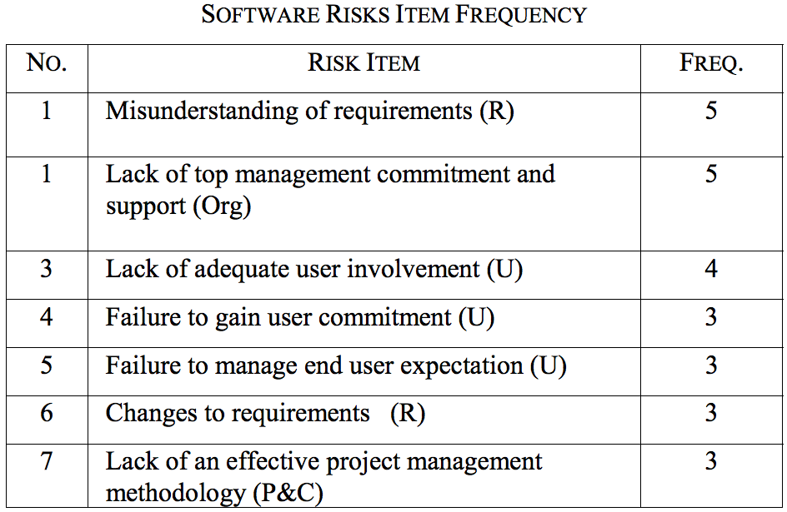
Top Ten Lists of Software Project Risks: Evidence from the Literature Survey

